Slide 1
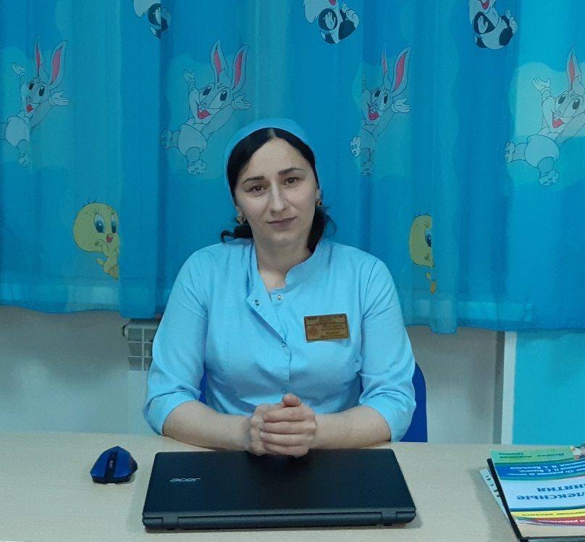
Муниципальное бюджетное дошкольное образовательное учреждение
«Детский сад №3 «Теремок» с.п. Знаменское Надтеречного муниципального района»
Портфолио воспитателя
Зухайраевой Асет
Махамедовны
Образование: Высшее
Квалификация: «Учитель математики и информатики»
Специальность: «Математика и информатика»
Прошла профессиональную переподготовку по программе: «Педагогика и методика дошкольного образования»
Присвоена квалификация: «Педагог дошкольного образования»
Общий педагогический стаж работы 6 лет
Стаж работы в ДОУ: 6 лет

Slide 2
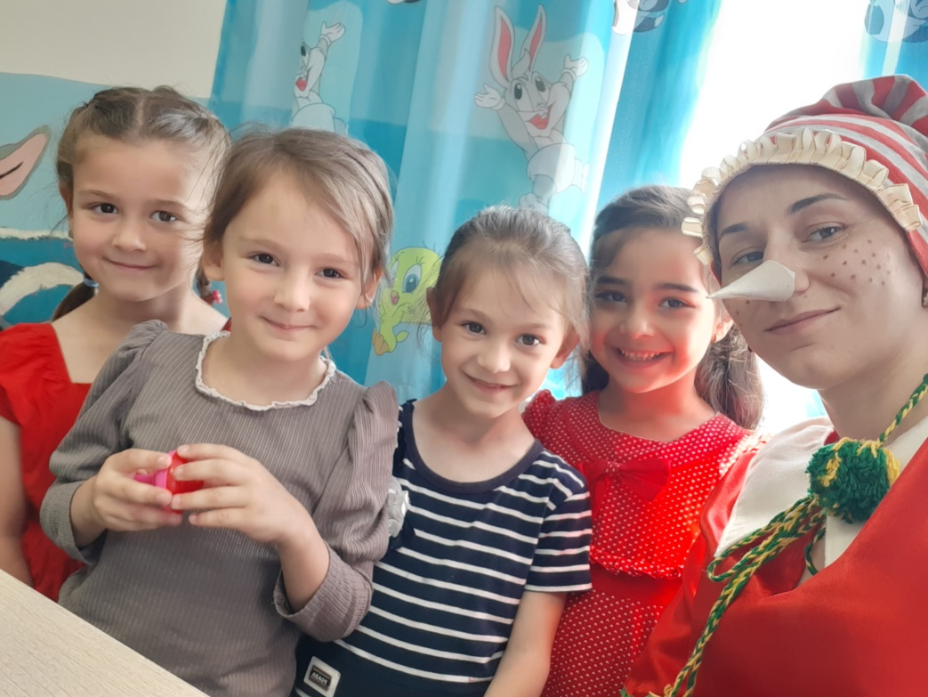
Мое педагогическое кредо
«Уча детей, учусь сама,
и детство проживаю многократно».

Slide 3
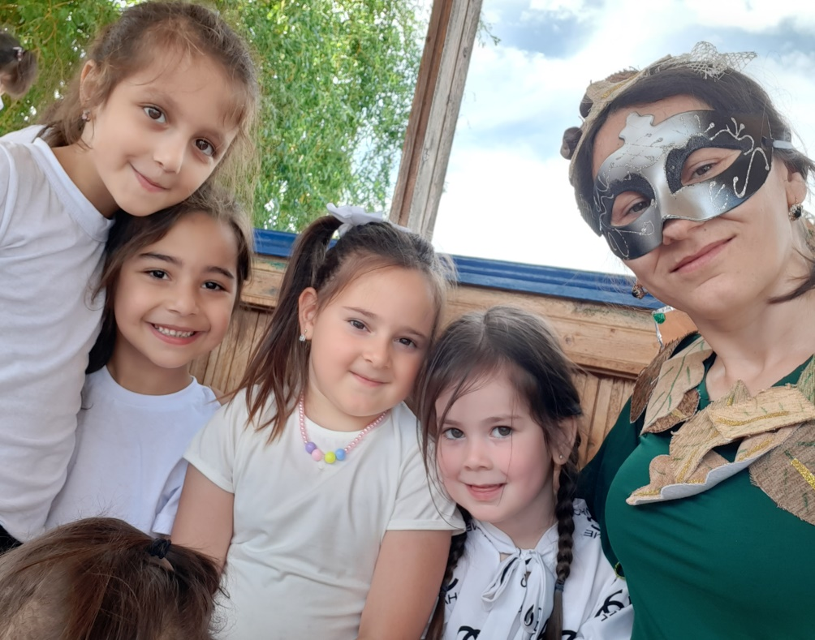
Принципы моей педагогической деятельности
Планирование образовательной деятельности на основе индивидуальных особенностей каждого ребенка
Поддержка инициативы детей в разных видах деятельности
Содействие и сотрудничество детей и взрослых
Полноценное проживание ребенком всего этапа дошкольного детства
Формирование познавательных интересов познавательного действия в разных видах деятельности

Slide 4
Основные направления деятельности
*Забота о здоровье, эмоциональном благополучии и своевременном всестороннем развитии каждого ребенка
*Создание развивающей образовательный среды и условий развития ребенка
* Креативность (творческая организация ) процесса воспитания и обучения *Взаимодействие с семьей
Приоритетное направление в работе
«Развитие сенсорный способностей у детей дошкольного возраста посредством дидактических игр»

Slide 5
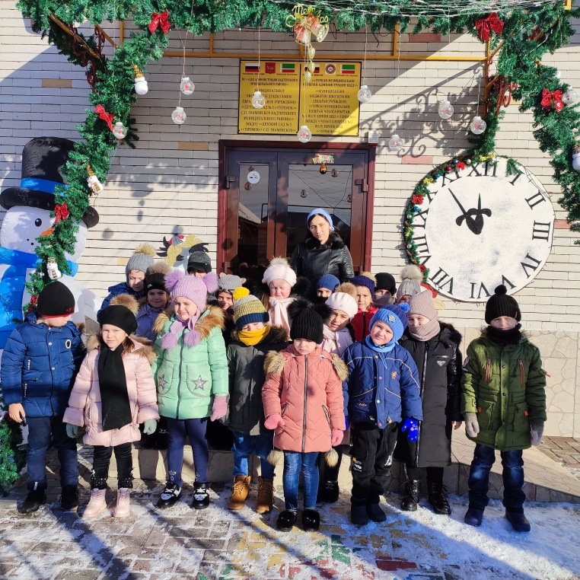
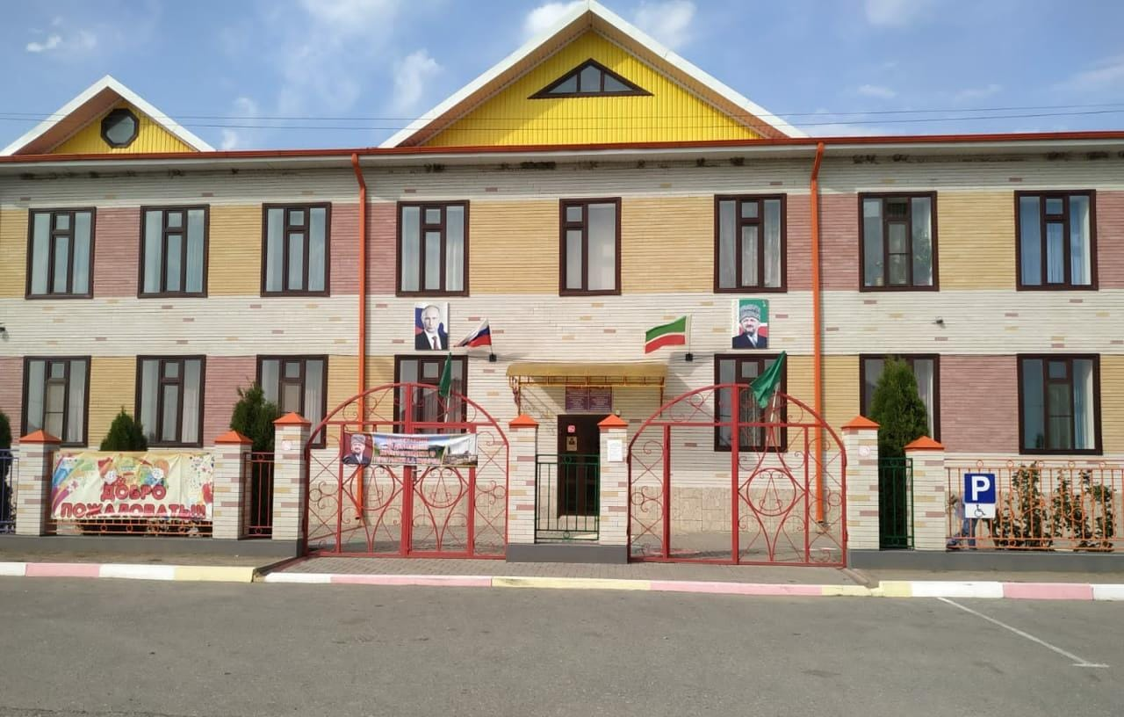
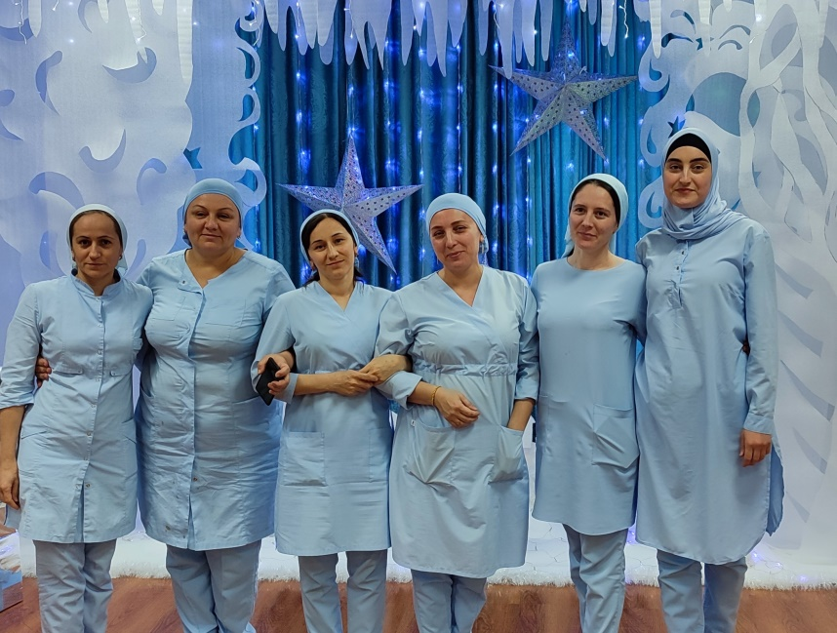
Детский сад наш второй дом,
Как уютно всем нам в нём!
Здесь играем и растём,
Вместе весело живём!

Slide 6
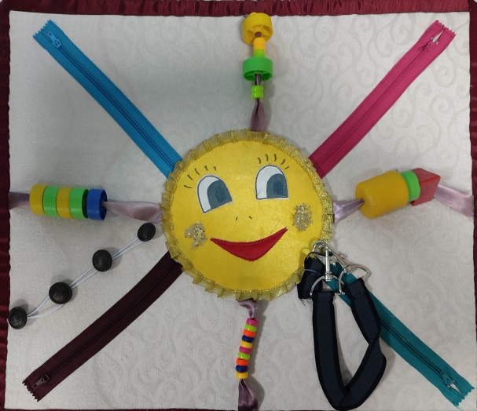
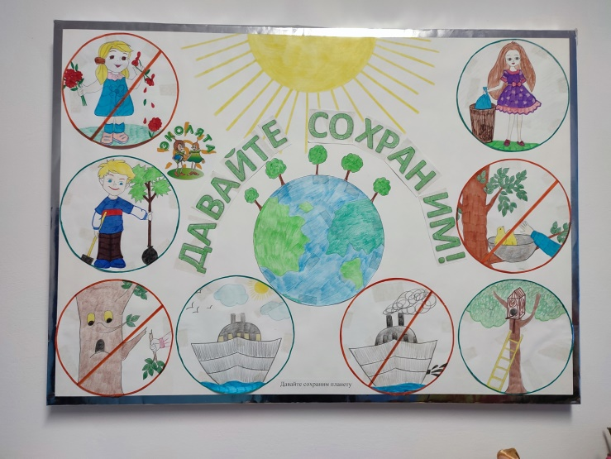
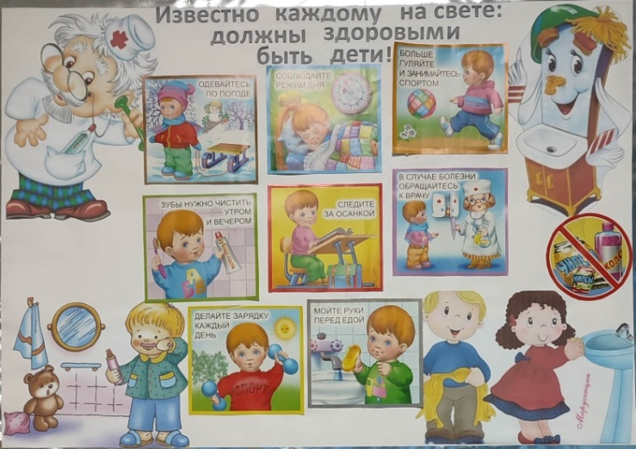
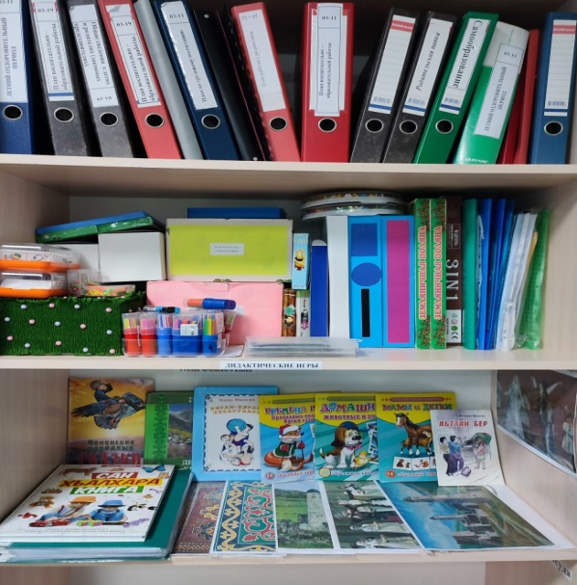
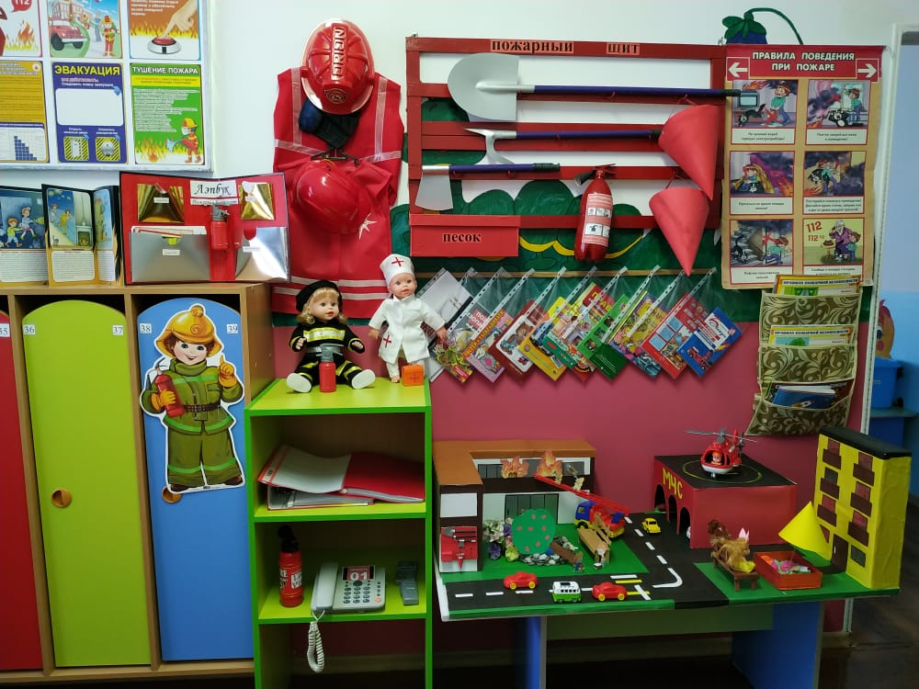
Предметно – развивающая среда как средство развития ребенка
Позволяет каждому ребенку найти занятие по душе
Учит взаимодействовать со взрослыми и сверстниками, помогает понимать и оценивать их чувства и поступки
Способствует накоплению социального опыта

Slide 7
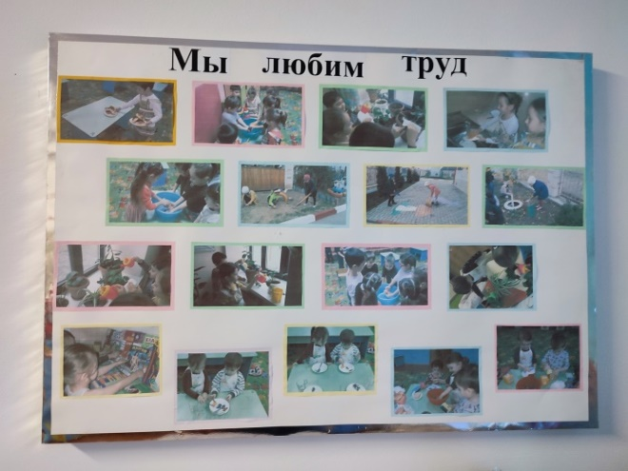
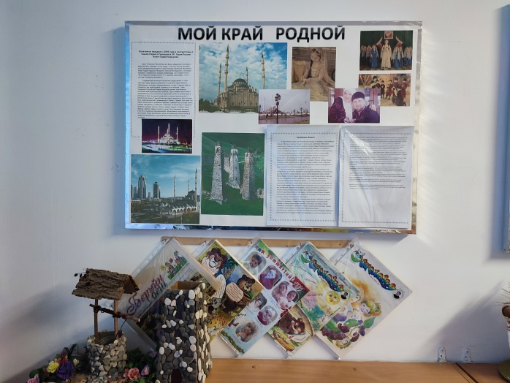
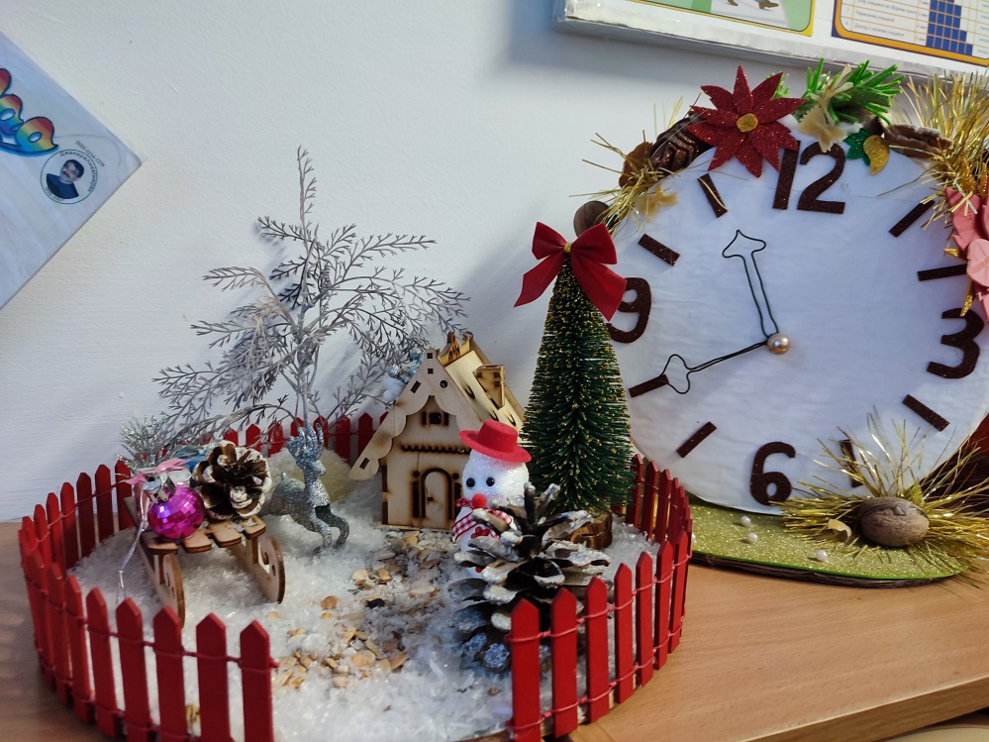
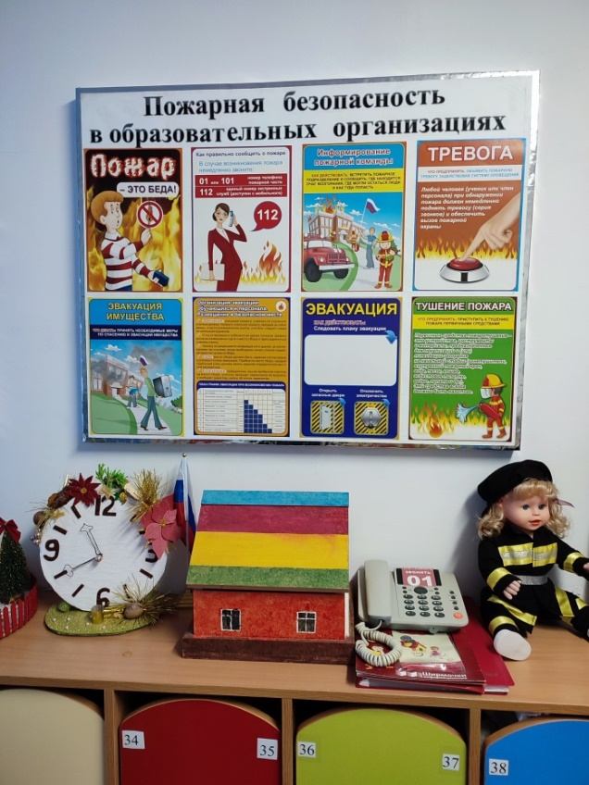
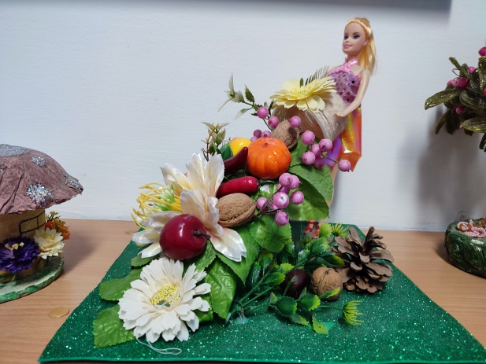

Slide 8
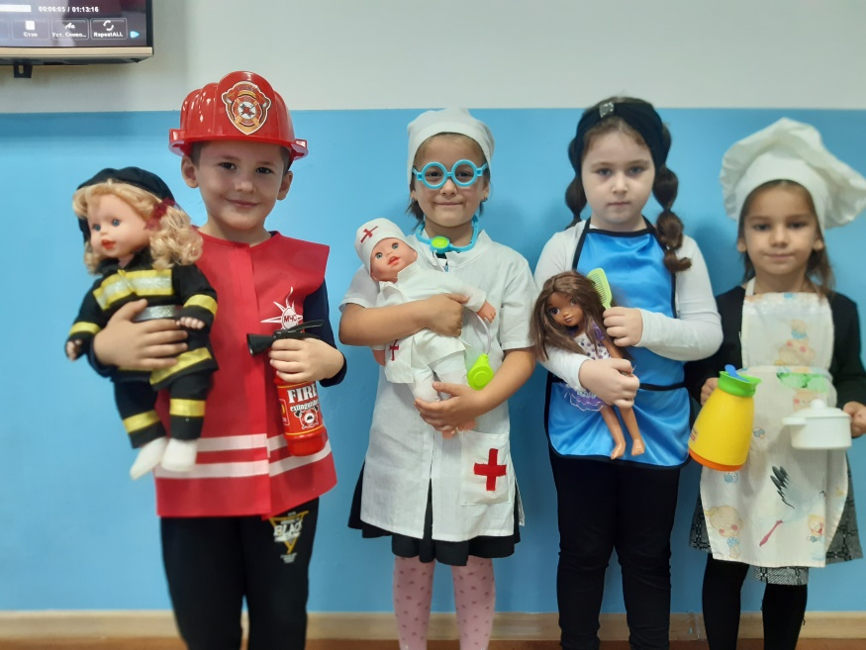
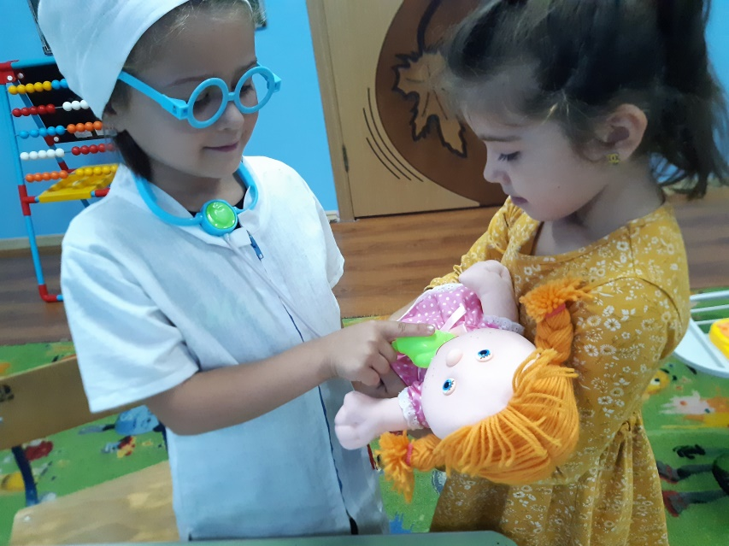
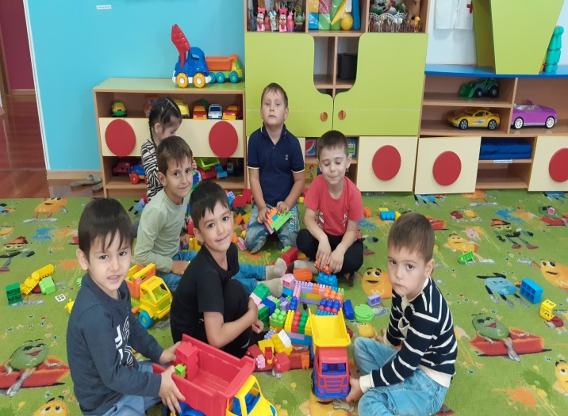
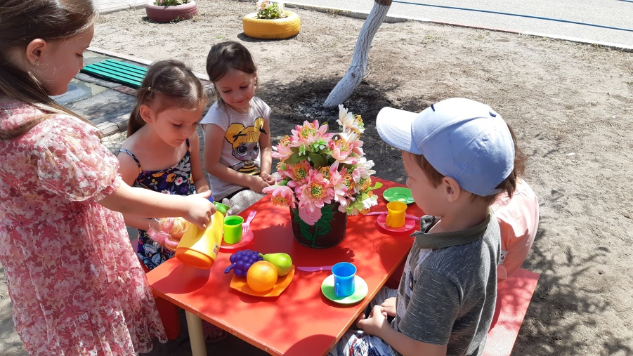
Игра – ведущий вид деятельности детей дошкольного возраста

Slide 9
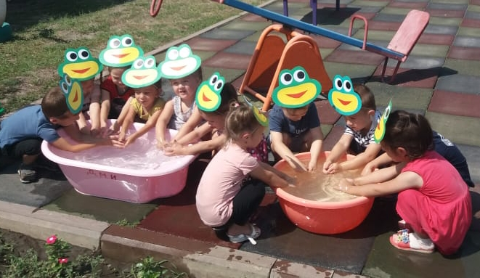
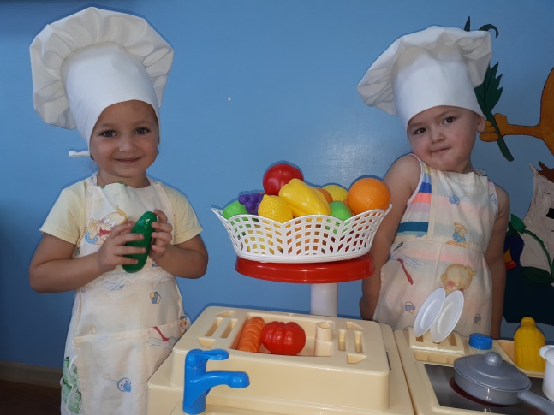
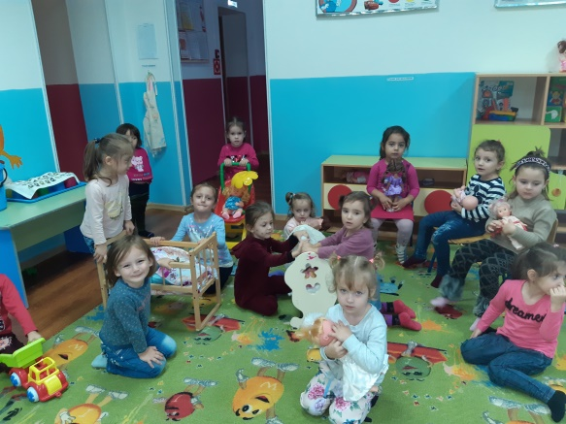
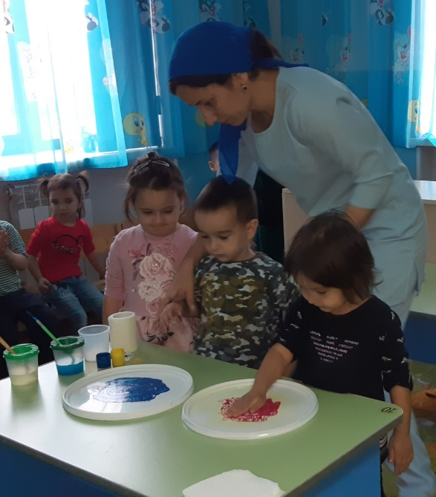
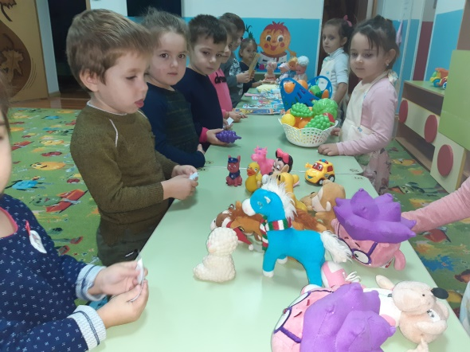
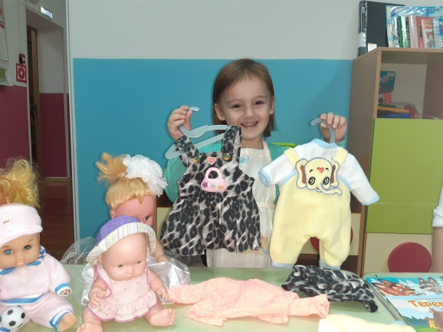

Slide 10
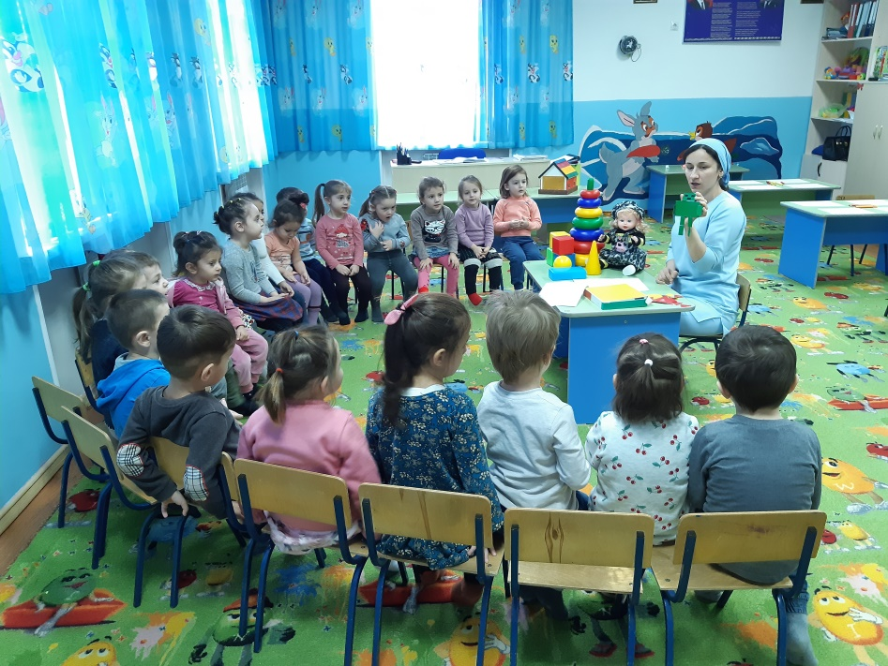
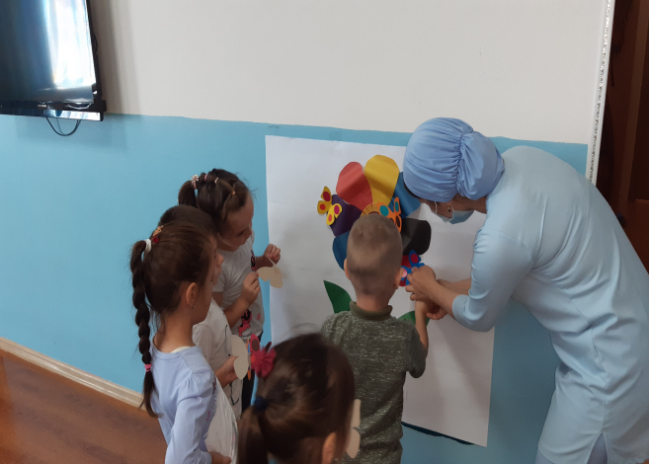
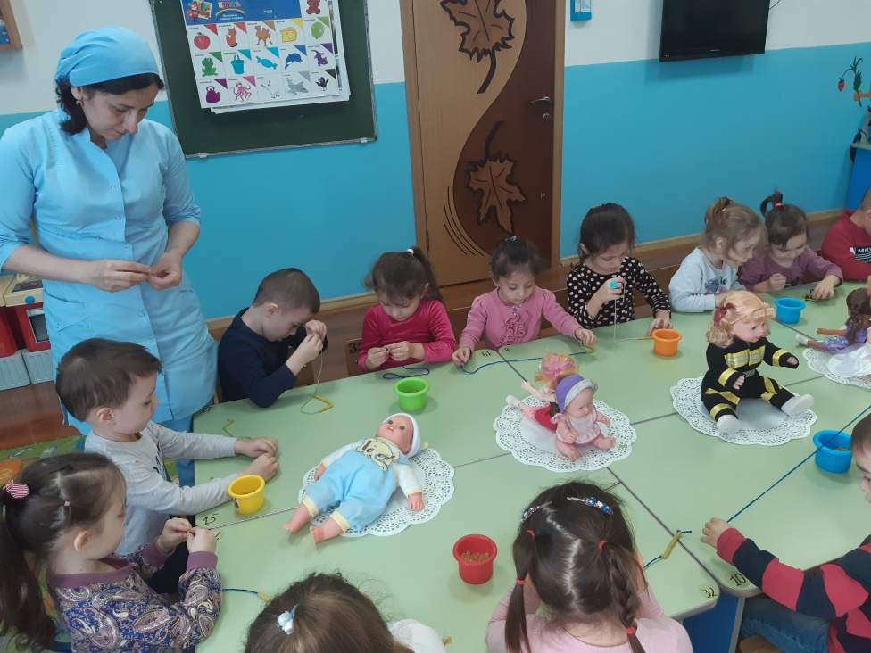
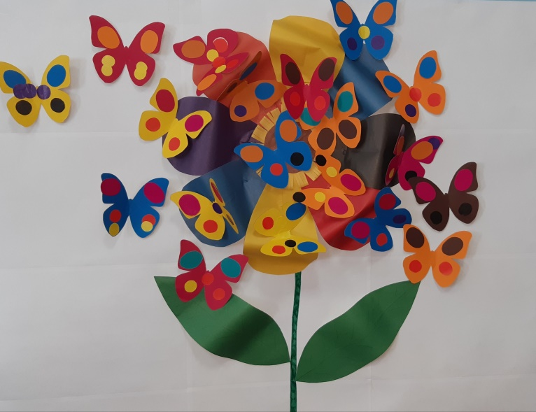
Мы занимаемся и развиваемся

Slide 11
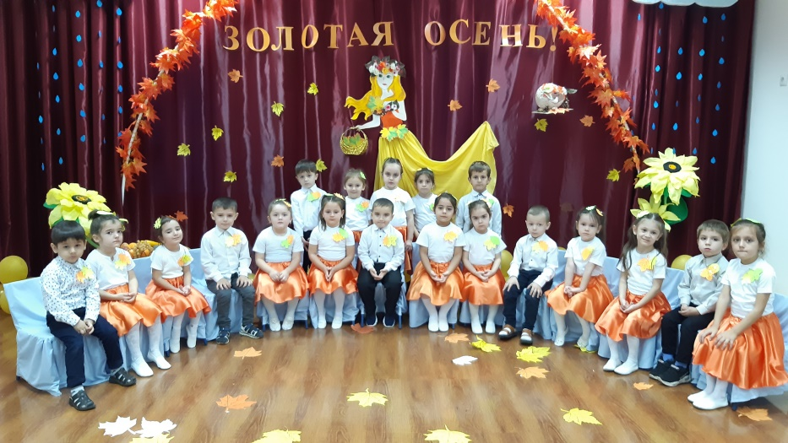
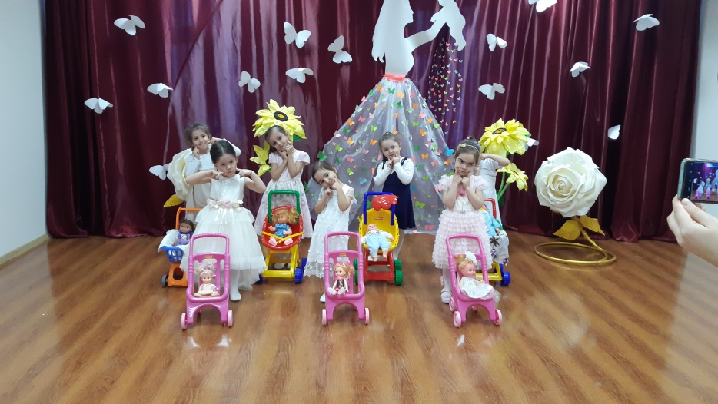
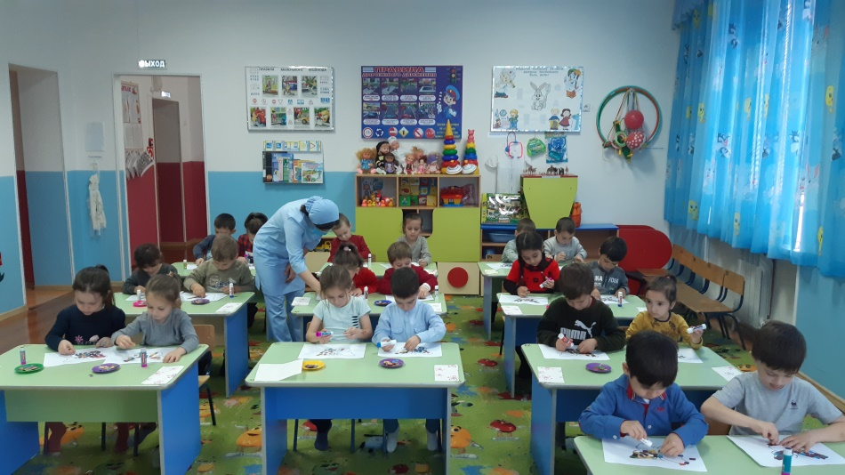
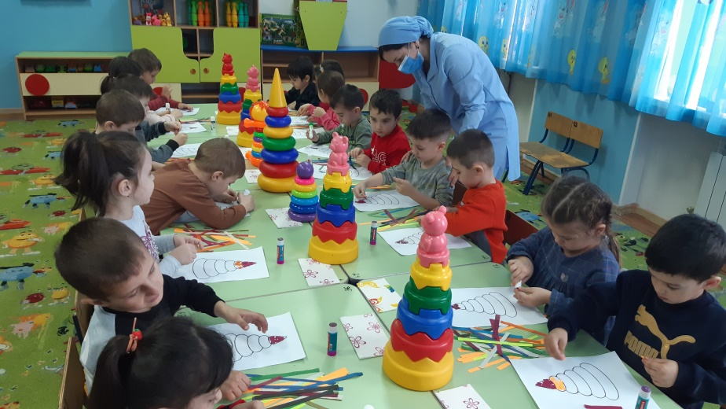
Воспитатели очень любят детей, умеют находить общий язык с ними обладают невероятным терпением

Slide 12
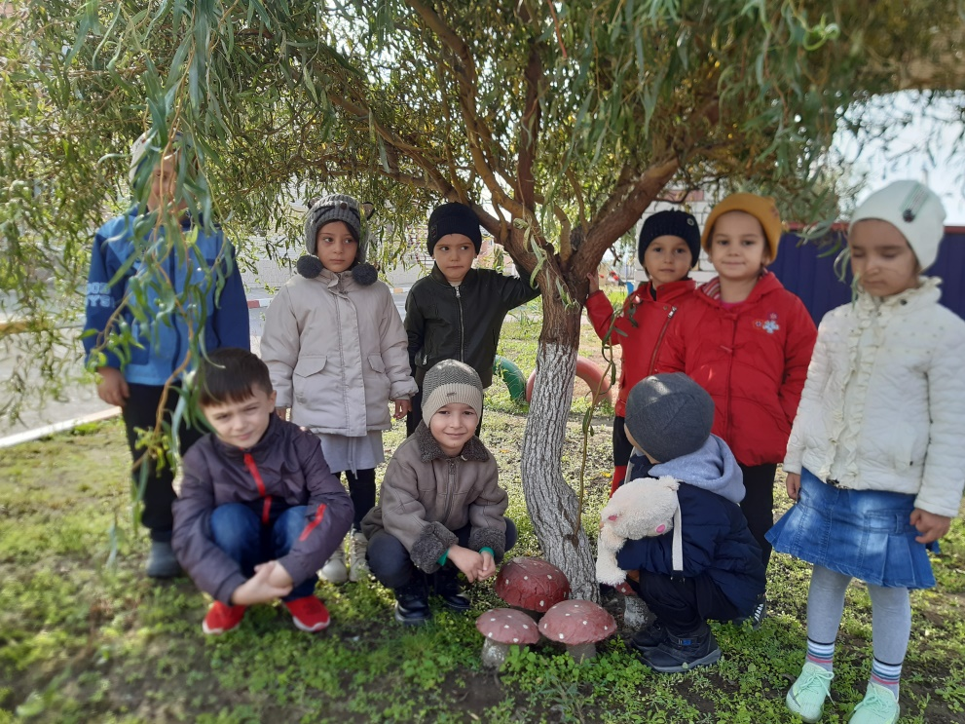
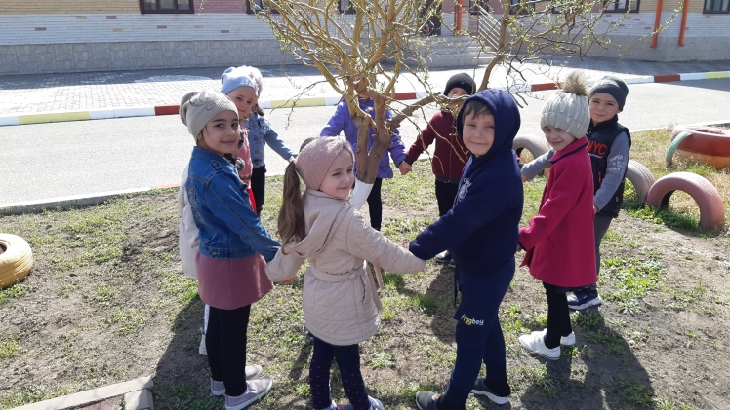
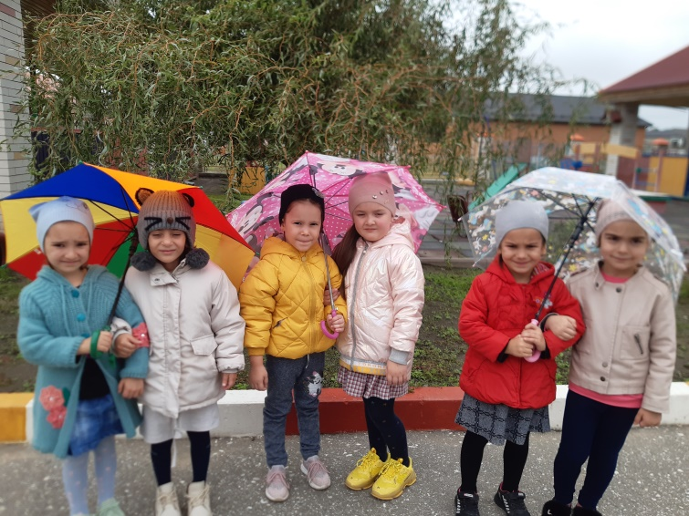
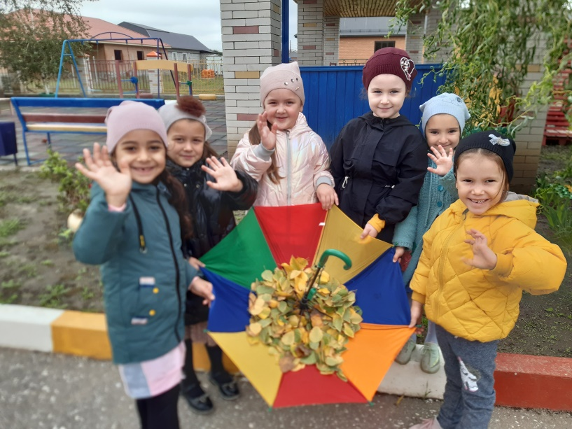
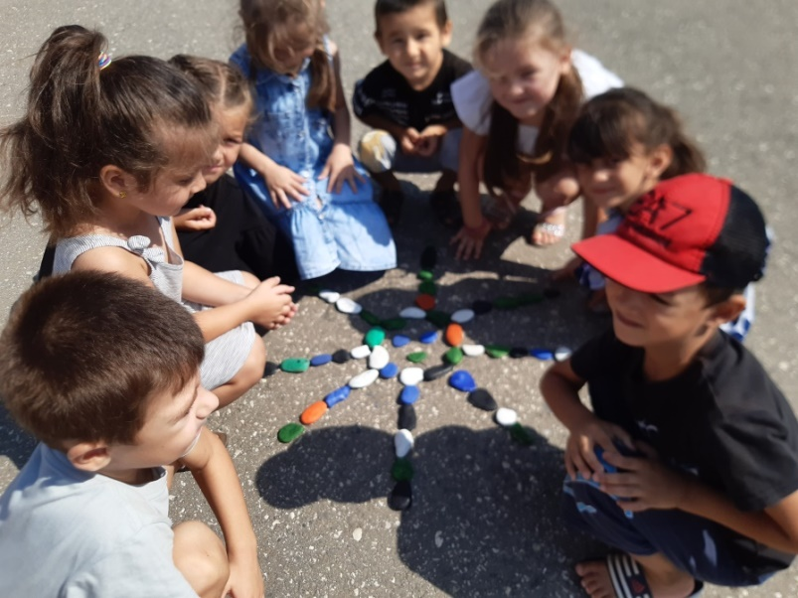
На прогулку
мы идём,
Вместе весело
живём!

Slide 13
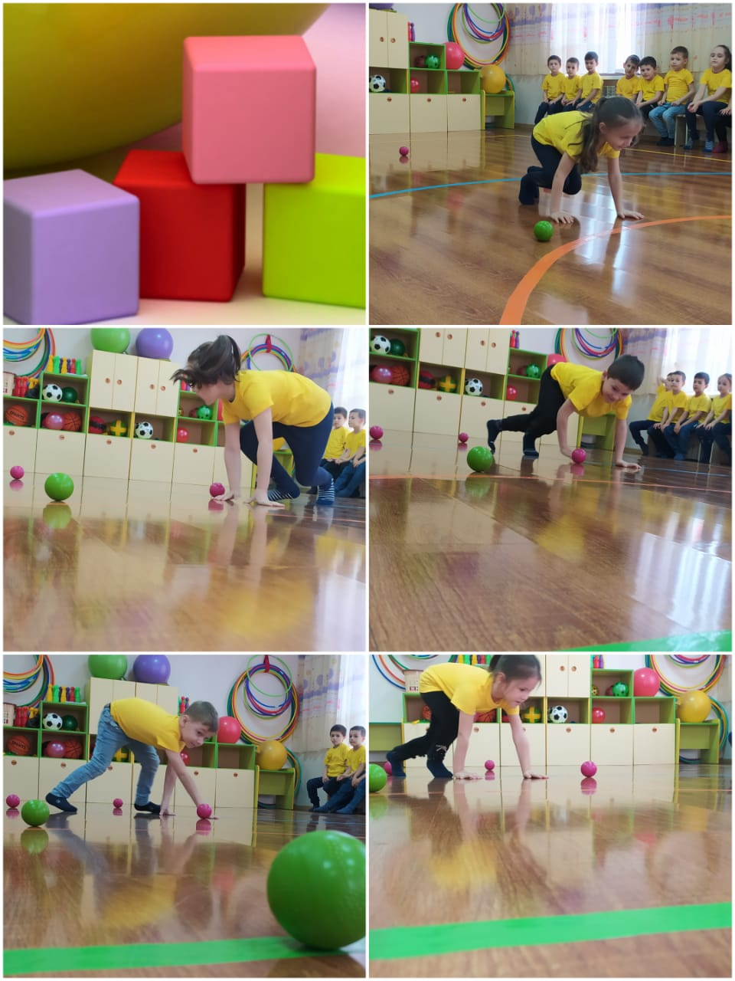
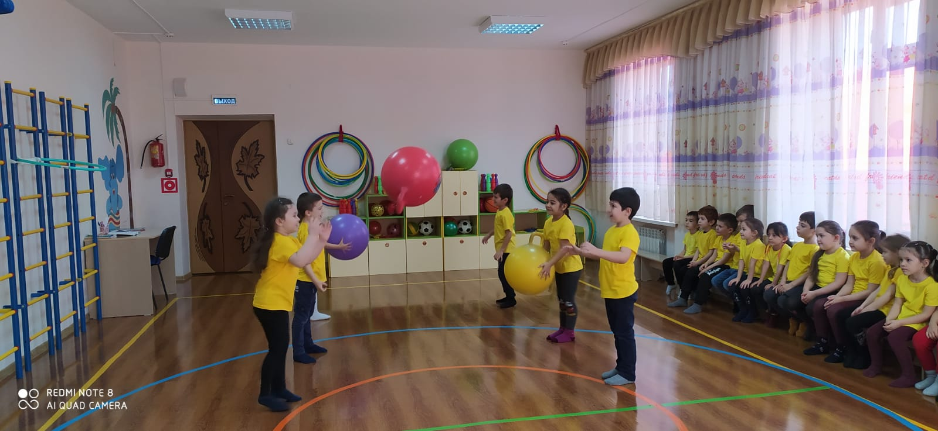
Здоровьесбережение детей
Формы организации здоровьесберегающей работы:
Утренняя гимнастика
Пальчиковая гимнастика
Артикуляционная гимнастика
Дыхательная гимнастика
Гимнастика для глаз
Точечный массаж
Закаливание
Ходьба по солевым дорожкам
Гимнастика пробуждения
Ортопедическая гимнастика
Физкультминутки
Прогулки
Спортивные досуги и праздники

Slide 14
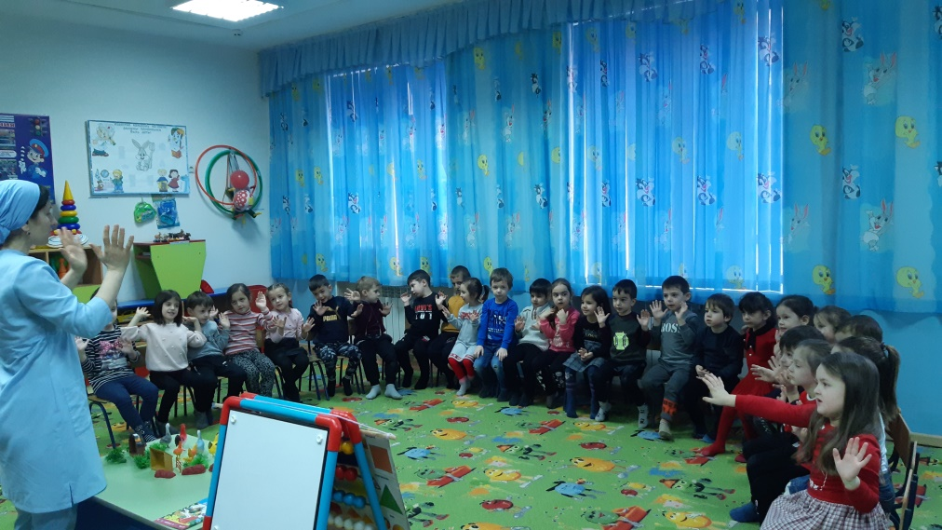
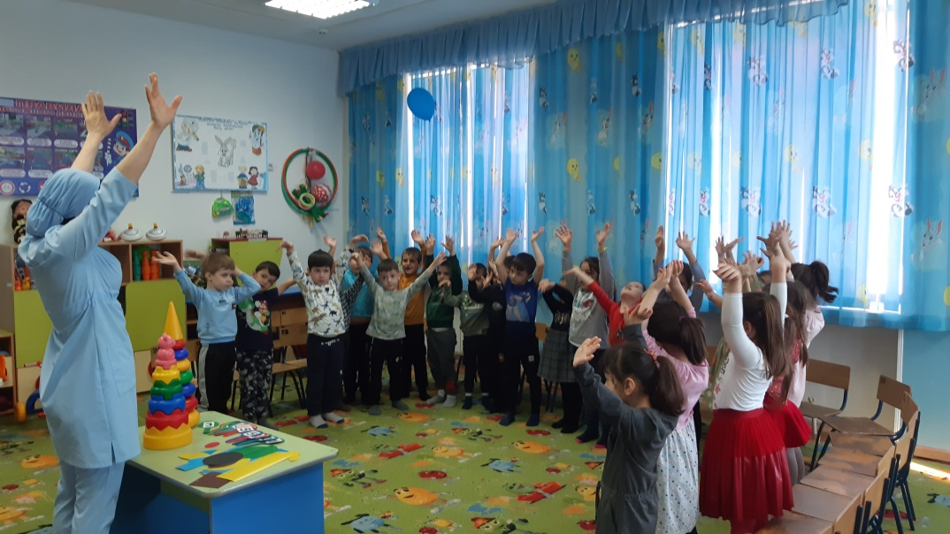
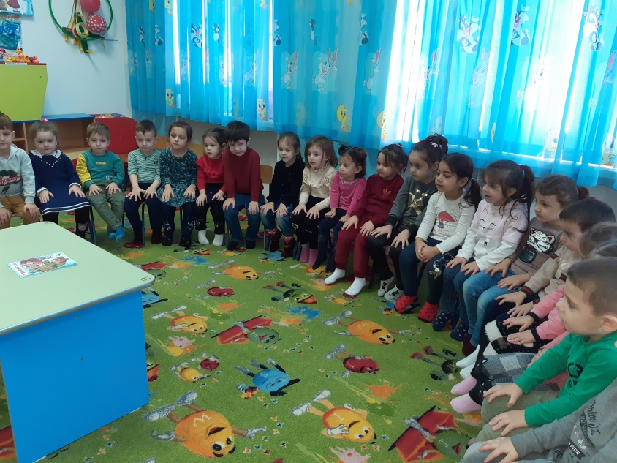
Пальчиковая гимнастика
Дыхательная гимнастика
Гимнастика для глаз

Slide 15
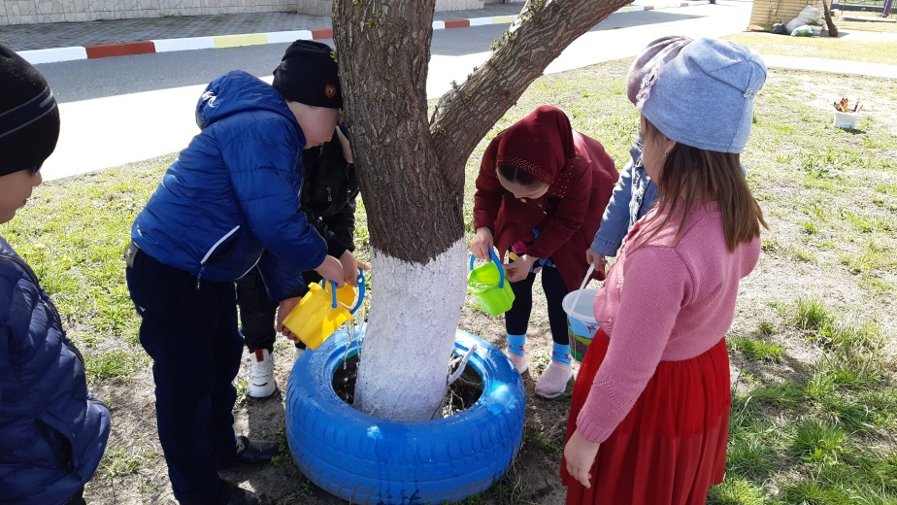
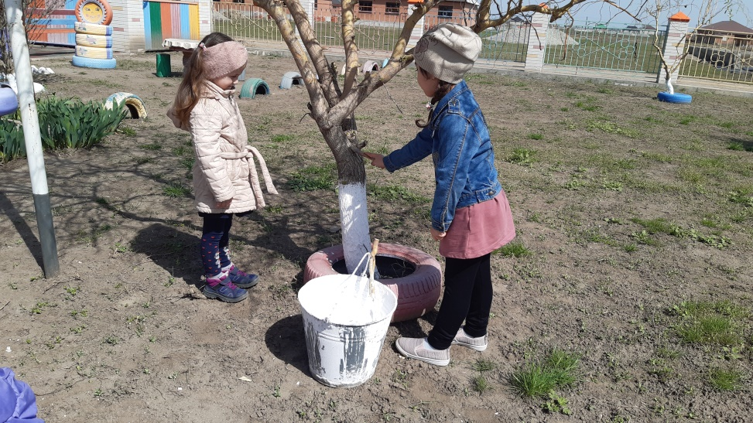
Юные защитники природы

Slide 16
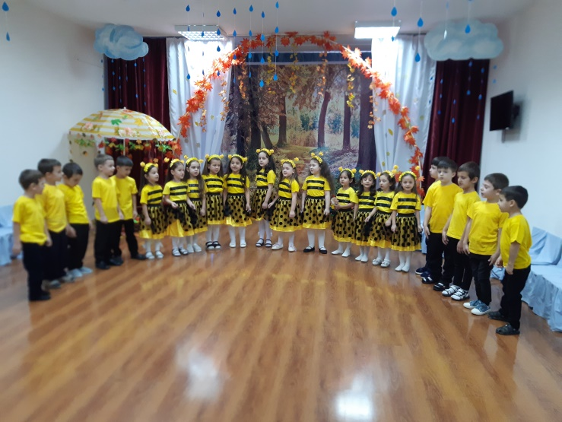
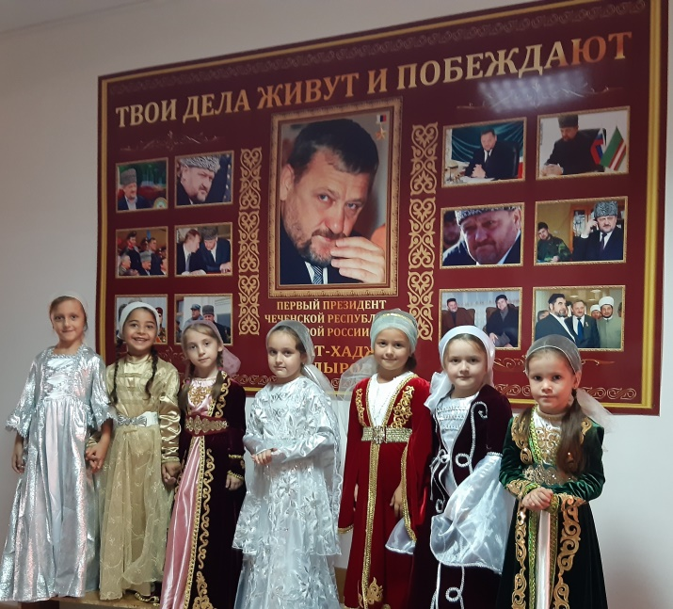
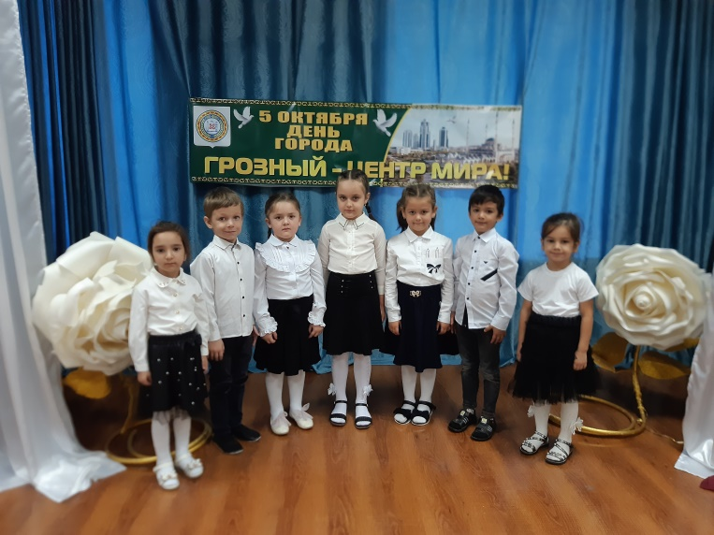
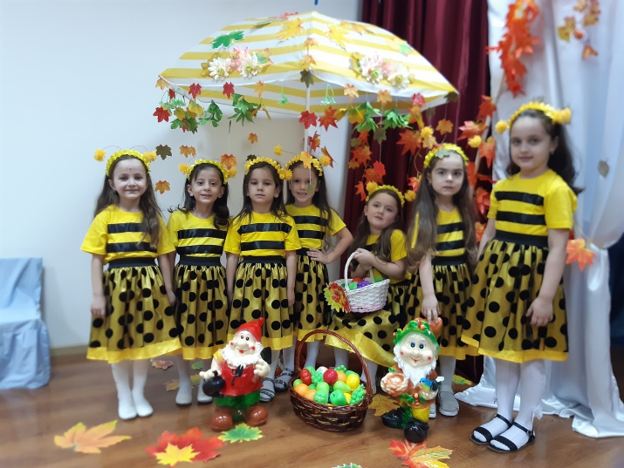
Разработки сценарии праздников
«Мы будем помнить
Вас всегда»

Slide 17
Разработки сценарии праздников
Досуг « День Конституции ЧР»
Досуг «День защитников Отечества»
Досуг «День Чеченской Женщины»
Мы будем помнить вас всегда

Slide 18
Пальчиковый театр

Slide 19
Мое увлечение

Slide 20
Мои награды

Slide 21
Я выбрала профессию такую,
Что лучше мне на свете не найти.
И с каждым новым годом убеждаюсь,
Что я иду по верному пути!
Воспитывать детей такая радость!
Дарить улыбки им и согревать теплом.
Учить всему, что я сама умею,
Примером быть всегда им и во всём.
Спасибо за внимание!

